Slide 1
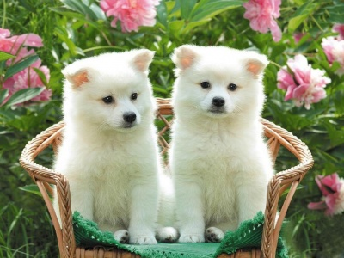
La sinceridad
¿ la estamos practicando?...

Slide 2
¿ la estamos practicando?
De que manera estamos practicando la sinceridad; estamos diciendo la verdad?: NO, muy pocas veces decimos la verdad pero la mayoría son mentiras, estamos pidiendo permiso para coger las cosas?: No ;siempre cogemos las cosas sin permiso.
¿ que nos pasa?
Ya es hora de cambiar

Slide 3
¿ y entonces que hacemos?
Lo que vamos a hacer es cambiar; vamos a dejar el pasado atrás, vamos a reconocer nuestros errores, vamos a dejar de culpar a nuestras compañeras cuando no tienen la culpa.
¡están de acuerdo!

Slide 4
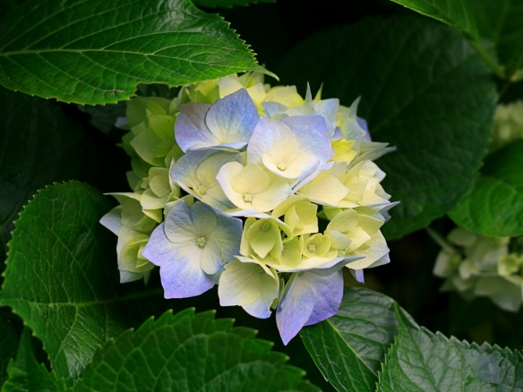
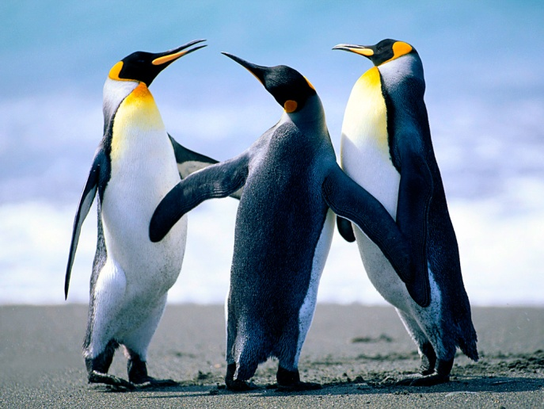
¡Si nos lo proponemos, juntas lo hacemos!
No mal interpretemos a las otras compañeras primero las debemos de conocer.
Para practicar la sinceridad no se necesita solo de uno sino que de todos; y así de una florecita diminuta podemos hacer un hermoso arreglo de flores así que ¡todas a trabajar en equipo para una buena sinceridad!

Slide 5
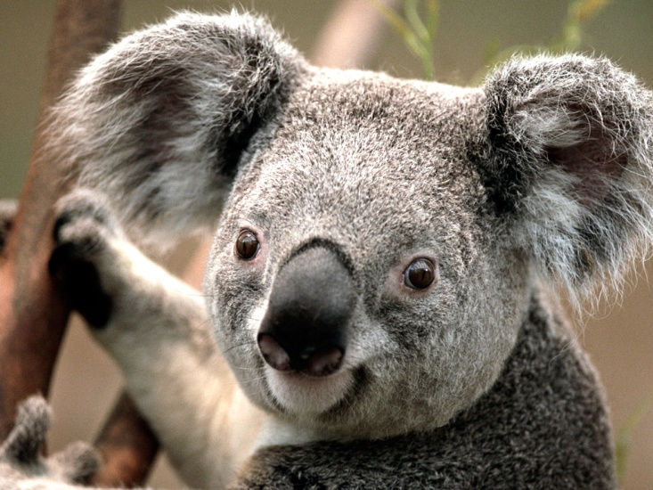
Si lo hacemos una sonrisa tenemos
Si todas practicamos la sinceridad se borraran muchas caras tristes y aparecerán muchas caritas felices entonces: ¡A CAMBIAR!

Slide 6

video

